Slide 1

Revue annuelle 2025
Province avec bonne performance
Ville Province de Kinshasa
Decembre 2025

Slide 2
Agenda
Présentation de la Province
Facteurs expliquant la performance (leadership, mobilisation communautaire, intégration, supervision)
Résultats comparés aux cibles
Défis persistants malgré les performances
Bonnes pratiques transférables
Besoins pour maintenir les acquis
Recommandations
2

Slide 3
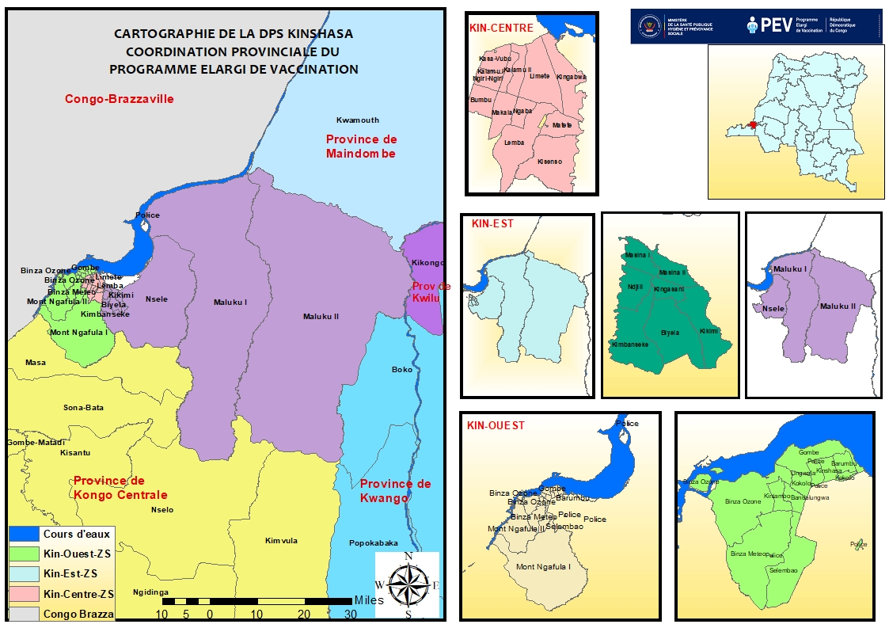
1.Présentation de la Province
Kinshasa, ville province, siège des institutions du pays située à l’ouest de la RDC s’étend sur 9.965 km²
Pop Totale : 16.637.081 habitants
Densité: 1.670 hab./km²
Cibles:
Naissances vivantes : 665.483
Enfants Survivants : 580.634
Nbre total de zones de Santé : 35
AS fonctionnelles: 424
CCDF: 79% (88/424 AS sans réfrigérateurs, 72/406 réfrigérateurs en panne)
Nbre total d’ESS avec PEV : 1837
Dont paramétrés dans le DHIS2: 1813
Nbre Total d’ESS qui font la surveillance: 3047
avec ilots: 6 ( 45 ilots )
Sectes réfractaires à la vaccination:
Baba, Eglise des Noirs……
Poches d’insécurité (phénomène Mobondo, Kuluna), dans certaines aires de santé de MALUKU I et II

Slide 4
Logistiques 2025 (Inventaires des Matériels de chaine de froid 2025)
Items | Kin-Centre | Kin-Est | Kin-Ouest | DPS Kinshasa
Total AS | 139 | 119 | 166 | 424
Total Réfrigérateurs fonctionnels (BCZ+AS) | 143 | 125 | 138 | 406
Total Réfrigérateurs en panne (BCZ+AS) | 29 | 26 | 17 | 72
Total AS sans aucun MCF | 17 | 26 | 45 | 88
CV MCF | 88% | 78% | 73% | 79%
% MCF en panne | 16% | 17% | 24% | 15%
Nombre ZS avec CV CDF < 80% | 4 | 3 | 6 | 13
Congélateur | 11 | 10 | 11 | 32
Glacière | 161 | 191 | 194 | 546
Porte vaccins | 2408 | 2129 | 3048 | 7585
Groupe électrogène | 1 | 1 | 1 | 3

Slide 5
1. Facteurs de succès (concrets et spécifiques à Kinshasa)
Leadership et coordination efficaces : organisation régulière des revues (annuelle 2024, semestrielle S1 2025) et réunions entre la DPS, les 3 antennes et les ZS, avec suivi régulier des indicateurs Mashako, des stocks de vaccins et du profil épidémiologique.
Culture de redevabilité sur les données : réunions mensuelles d’analyse et de validation des données dans les antennes et ZS, feedbacks documentés, complétude DHIS2 ≈ 99 % et promptitude ≈ 94 %.
Supervisions en cascade et appui des PTF : supervisions du niveau central vers les antennes, des antennes vers les ZS et des ZS vers les AS, y compris supervisions conjointes avec les partenaires, qui ont amélioré la qualité des activités du PEV.

Slide 6
1. Facteurs de succès (concrets et spécifiques à Kinshasa)
Disponibilité des vaccins : Quantité suffisante de tous les antigènes à tous les niveaux ,
Renforcement massif des capacités : formation des équipes cadres des 33 ZS, de 395 infirmiers titulaires et 395 présidents CODESA en gestion PEV, ainsi que de 422 ITAS à l’encodage direct dans DHIS2, ce qui a amélioré la qualité et la promptitude des données.

Slide 7
2. Défis majeurs issus des bonnes pratiques
Nombre important d’enfants zéro dose et sous-vaccinés, notamment dans les zones périphériques, fluviales et les îlots, avec en plus les poches d’insécurité (Mobondo, Kuluna) et les sectes réfractaires.
Fonctionnement irrégulier de CCPeV et faible performance de certains cadres de coordination à la base.
Persistance de la faible Qualité des données, malgré une bonne complétude : incohérences résiduelles et utilisation limitée des données pour la décision dans certaines ZS/AS.
Supervisions Mashako 3.0 pas toujours assez formatives, parfois plus centrées sur le contrôle que sur l’accompagnement avec des plans d’amélioration suivis.
Prestataires non formés en gestion PEV dans certaines ZS (Maluku 1 et 2) et faible sécurisation des agents formés, en particulier dans le secteur privé.
Leadership MCZ faible, dans la mise en œuvre des activités de vaccination
Insuffisance dans la gestion des stocks : irrégularité de la mise à jour des inventaires physiques hebdomadaires et des fiches de stock par antigènes

Slide 8
3. Recommandations prioritaires
Maintenir et institutionnaliser les revues, réunions hebdomadaires de coordination et monitorage mensuel, avec un suivi rigoureux des recommandations à tous les niveaux.
Renforcer la micro-planification pour rattraper les ZD et SV : cartographie fine des AS, listings nominaux, stratégies avancées et à base communautaire, ciblage des zones fluviales, îlots et quartiers à risque.
Intensifier la mobilisation communautaire en impliquant davantage les autorités politiques, les leaders religieux (y compris les sectes réfractaires) et les leaders communautaires des zones d’insécurité.
Améliorer la qualité des données par le coaching continu des ITAS/ECZ en DHIS2, la vérification outils–DHIS2 lors des supervisions et l’utilisation systématique des tableaux de bord Mashako dans les réunions d’analyse.
Renforcer la chaîne de froid et la logistique : remplacement des réfrigérateurs en panne, dotation des AS non équipées, supervisions logistiques trimestrielles et suivi hebdomadaire des inventaires.
Poursuivre et étendre les formations en gestion PEV, Mashako 3.0 et DHIS2 aux vaccinateurs des ESS, avec des mesures pour stabiliser le personnel formé.

Slide 9
3.RESULTATS COMPARES AUX CIBLES

Slide 10
3.1. Indicateurs Mashako
10

Slide 11
3.2. Résultats comparés aux cibles
PEV dans les 35 ZS , 424 Aires de santé, 1837 ESS qui vaccinent
Implementation de la stratégie fluviale dans 5 zones de santé avec les îlots
Implémentation des OVM dans 35 zones de santé
La Promptitude globale de rapportage des données DHIS2: 94%
La complétude globale de rapportage des données DHIS2: 99%
Complétude des données de la Stratégie Fluviale: 90%
Complétude des données OVM: 64%
62568 séances de vaccination planifiées contre 116.910 séances requises (Voir poids démographique soit 53,5%
60612 séances réalisées soit 96,9% de réalisation
Vaccination de 496.646 enfants en BCG de Janv-Oct 2025 contre 336.415 en 2024
Vaccination de 465.211 enfants en Penta1 de Janv-Oct 2025 contre 364.501 en 2024
Vaccination de 434.170 enfants en Penta3 de Janv-Oct 2025 contre 337.785 en 2024
Vaccination de 398.240 enfants en VAR1 de Janv-Oct 2025 contre 333.795 en 2024
Vaccination de 238.027 enfants en VAR2 de Janv-Oct 2025 contre 135.161 en 2024
11

Slide 12
3.2. Résultats comparés aux cibles
12

Slide 13
Répartition par zone de santé & par Antenne des zéros doses et Enfants sous vaccinés de Janvier à Octobre 2025

Slide 14
3.2. Résultats comparés aux cibles
14

Slide 15
3.3. Données AVS
15

Slide 16
4 phases de la Campagne Polio 2025
33/35 ZS ciblée pour le monitorage LQAS hormis les ZS Maluku 1 et 2;
6/33 ZS rejetées après enquête LQAS au mois d’Avril 2025 (Gombe, Kingasani, Kintambo, Makala, Mont-Ngafula 1 et N’sele) soit une proportion de 18%;
Aucune ZS rejetée au mois juin 2025;
1/33 ZS rejetée (Kikimi) soit 3%
4/33 ZS réjetées (KLU, KLD,Kinseso et Kintambo) soit 12%

Slide 17
Campagne de riposte Rougeole au mois d’Aout 2025
12 zones de santé sur 35 ont été ciblées sur base du profil épidémiologique;
1,066,901 enfants de 6-59 mois ont été vaccinés sur 1,068,704 soit 99,8%;
8 zones sur 12 ont été ciblées pour le monitorage indépendant;
7 sur 8 zones de santé ont eu des proportions d’enfants non vaccinés de plus de 5%, résultats rejetés.

Slide 18
VACCINATION REACTIVE CHOLERA ORAL

Slide 19
VACCINATION MPOX 2025 GEOGRAPHIQUE ET CIBLEE
Province: 811180 Vaccinés

Slide 20
3.4. SURVEILLANCE
20

Slide 21
Indicateurs de performances de la surveillance
PFA
• 258 cas PFA notifiés en 2025
• TPFANP : 3,64
• Aucune ZS silencieuse
• 18 ZS sur 35 ont réuni les 2 indicateurs majeurs
• NPENT : 14 % (˃ 10 %)
Taux adéquation: 95%
1 cas cVDPV environnemental dans la ZS Limete (site Pakadjuma)
Antenne | Indicateurs PFA |  |  | Indicateurs Rougeole
 | TPFANP | % Selles ˂ 14 jours | % cas notifiés ≤ 7 jours | Taux de fièvre éruptive non rougeoleuse | Proportion riposte épidémie de rougeole
KIN CENTRE | 4 | 94% | 72% | 4 | 100%
KIN EST | 3 | 96% | 86% | 15 | 100%
KIN OUEST | 3 | 80% | 80% | 14 | 100%
Moyenne DPS | 3,43 | 95% | 78,90% | 11 | 100%
Rougeole
• 1804 cas suspects notifiés et 25 décès en 2025
• 35 ZS sur 35 qui ont notifié au moins 1 cas suspect
• Epidémie confirmée dans 20 ZS avec riposte locale
Fièvre jaune
• 81 cas suspects notifiés et 1 décès en 2025
• 22 ZS SUR 35 ont notifié au moins 1 cas suspect
• 100 % d'investigation
• Pas de rendu de résultats
Choléra
• 3201 cas suspects notifiés en 2025
• 229 décès en 2025
Mpox
• 5493 cas suspects notifiés en 2025
• 13 décès en 2025
21

Slide 22
3.5.Aspects Financiers 2025
Source de Financement | Montant reçu ($) | Observation
OMS | 3573867 | Surveillance, Supervision conjointe, Vaccination Mpox, riposte rougeole, cholera et JLV Polio
UNICEF | 1861352 | Vaccination Mpox et JLV Polio
GAVI | 212123 | Renforcement de PEV de routine
AFRICA CDC/ GHSS | 182160 | Monitorage, Supervision et Renforcement de capacité
PAM | 84000 | Transport et conservation des vaccins
Montant Total: 5913502 USD

Slide 23
4. Défis persistants malgré les performances
Nombre élevé des enfants ZD(30 984) & SV(54 431)
Irrégularité de la tenue des réunions CCPeV
Faible qualité des données
Faible qualité de supervision Mashako 3.0 des antennes vers les ZS et des ZS vers les AS
Prestataires non formés en gestion PEV dans les ZS Maluku 1 et Maluku 2
23

Slide 24
5. Besoins pour maintenir les acquis
Maintenir les acquis: Réunions de coordination, réunions d’analyse des données, supervisions en cascade
Supervisions régulières du Niveau central
Plaidoyer pour l’implication des autorités politiques (gouvernement provincial et députés)
L’évaluation du cadre de redevabilité à tous les niveaux
Supervisions formatives de qualité
Formation en orientation Mashako 3.0
Formation des Infirmiers chargés de la vaccination dans les ESS
24

Slide 25
6. Recommandations
N° | Recommandations | Responsables | Echéance
1 | Organiser la formation sur les orientation Mashako 3.0 | Direction PEV | Au cours du mois de décembre
2 | Doter les réfrigérateurs solaires aux 88 AS n’en disposant pas | Direction PEV et PTF | 1er Trimestre 2026
3 | Assurer la maintenance curative des 15% des matériels de chaine de froid en panne | Direction PEV et PTF | Janvier 2026
 | Mener le plaidoyer au près de l’autorité pour la tenue régulière des réunions CCPeV | CDPS | Janvier 2026
4 | Mobiliser les fonds pour assurer la formation des Infirmiers chargés de la vaccination dans les ESS de Kinshasa | Direction PEV | Janvier 2026
5 | Mobiliser les fonds pour la formation en gestion PEV des cadres des ZS Maluku1 et Maluku2 | Direction PEV, CDPS | Janvier 2026
25

Slide 26
6. Recommandations
N° | Recommandations | Responsables | Echéance
1 | Assurer le suivi des activités de recherche et identification des enfants zéro-dose et sous-vaccinés au niveau de toutes les AS | ITAS, Infirmiers chargé de vaccination, IS PEV, AC, MCZ et MCA | Permanente
2 | Mener un plaidoyer pour la formation sur l’évaluation de la qualité des données (DQS) afin que les cadres du niveau opérationnel soient capables d’assurer le suivi dans les ZS où persistent une faible qualité | MCA, MCZ | À partir de janvier 2026
3
5
26

Slide 27
Merci

